Slide 1
Leárnyékolható-e
egy mobiltelefon?
Tichy Géza
ELFT ankét
2015. március 27.

Slide 2
+
-

Slide 4
Michael Faraday (1791-1867)
Faraday kalitka

Slide 5
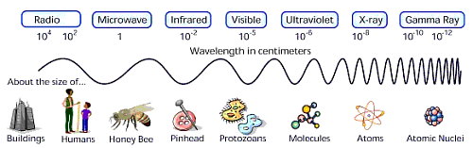
Váltakozó elektromágneses tér:
Váltakozó áram 50 Hz 60000 km
Középhullám 500 kHz 600 m
Rövidhullám 5 MHz 60 m
URH 100 MHz 3 m
GSM 900 900 MHz 33 cm
GSM1800 1.8 GHz 16 cm

Slide 6
Elektromágnesség jelenségköre
áram
töltés
mágneses tér
megváltozása
elektromos tér
megváltozása
E
B
E
B
Coulomb törvény
gerjesztés
indukció
eltolási áram

Slide 7
Behatolási mélység
skin effektus (bőrhatás)
Váltakozó elektromágneses tér: d
Váltakozó áram 50 Hz 12 mm
Középhullám 500 kHz 0,12 mm
Rövidhullám 5 MHz 40 μm
URH 100 MHz 9 μm
GSM 900 900 MHz 2,6 μm
GSM1800 1.8 GHz 2 μm

Slide 8
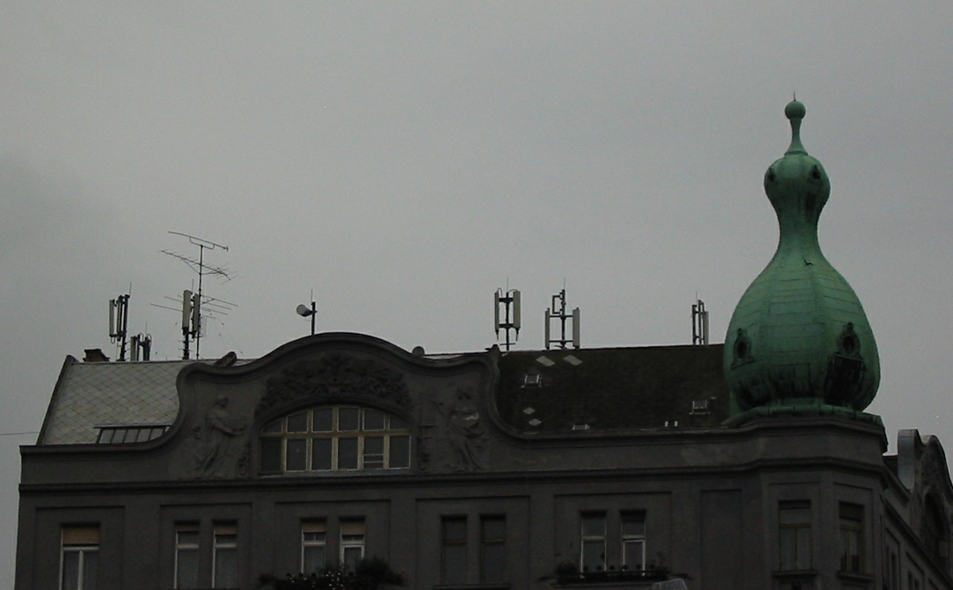
Mobilantennák egy pesti háztetőn

Slide 9
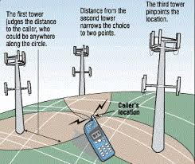
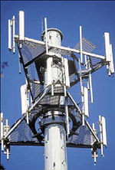
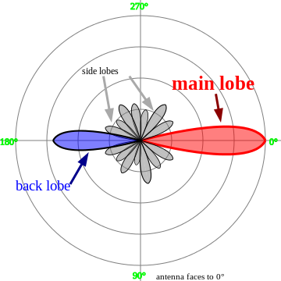

Slide 10
Rezonanciajelenségek
ω<ω_{R}
ω>ω_{R}

Slide 11
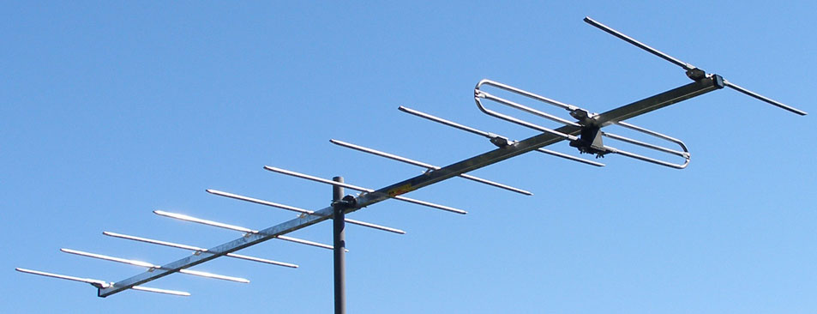
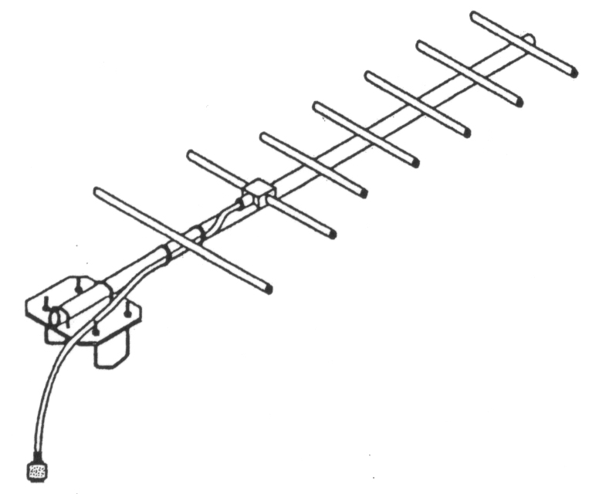
Yagi antenna

Slide 12

Köszönöm a hallgatóság türelmét!

